Slide 1
БАГАТОШАРОВА КРЕМНІЄВА ФОТОЧУТЛИВА СТРУКТУРА З КОМБІНОВАНИМИ ДИФУЗІЙНО-ПОЛЬОВИМИ БАР’ЄРАМИ
Efficiency =19-20% (АМ1.5)
SiO₂
n⁺⁺
n⁺
p
p⁺
E_{C}
Al
Si
E_{I}
SiO₂+ Si₃N₄
E_{F}
+
+
+
+
+
+
+ + + + + + + + + + + + + + + + ++
Індукований n++-Si
E_{V}
N_{s0}
p-Si
n+-Si
p+-Si
0
d
x
Al
W_{n}
W
W_{p}+
Конструкція кремнієвого СЕ дифузійно-польового типу і його зонна діаграма
☺ Поєднані переваги СЕ дифузійного і інверсійного (польового) типу:
Зменшений рівень легування емітера суттєво зменшує рекомбінаційні втрати за механізмами Оже і Шоклі-Ріда, наявність шару збагачення мінімізує швидкість поверхневої рекомбінації → висока короткохвильова чутливість, високі значення FF
© В.П. Костильов

Slide 2
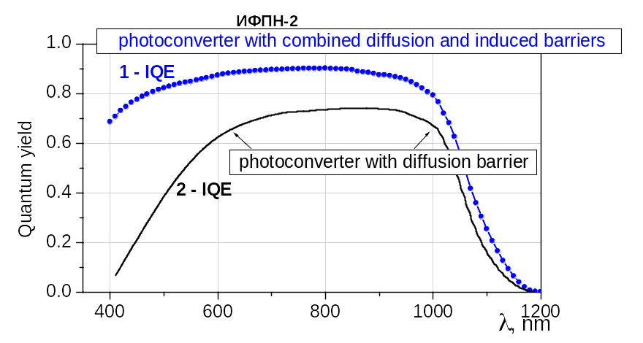
ВИСОКОЕФЕКТИВНІ КРЕМНІЄВІ ФОТОПЕРЕТВОРЮВАЧІ НА ОСНОВІ СТРУКТУР З ДИФУЗІЙНО-ПОЛЬОВИМИ БАР’ЄРАМИ
Типова спектральна залежність зовнішнього (1) квантового виходу СЕ дифузійно-польового типу з n-базою, просвітленого шаром Si₃N₄ товщиною 47 нм. 2 – спектр зовнішнього квантового виходу дифузійного СЕ космічного призначення
© V.P. Kostylyov

Slide 3
ВИСОКОЕФЕКТИВНІ КРЕМНІЄВІ ФОТОПЕРЕТВОРЮВАЧІ НА ОСНОВІ СТРУКТУР З ДИФУЗІЙНО-ПОЛЬОВИМИ БАР’ЄРАМИ
I
, мА
90
80
Умови АМ0
І_{кз} = 87,0 ± 0,93 мА;
J_{кз} = 43,5 ± 0,46 мА/см²;
V_{рк} = 0,615 ± 0,001 В;
К_{ф} = 0,799 ± 0,01;
η = 15,7 ± 0,55 % АМ0;
І_{м} = 82,2 ± 0,93 мА;
J_{м} = 41,1 ± 0,46 мА/см²;
V_{м} = 0,52 ± 0,001 В;
Р_{пад} = 136 мВт/см²;
S_{СЕ} = 2,0 см²;
T = 25,3 ± 0,2 °С.
АМ1,5:
= 19,7%
70
60
50
40
30
20
10
0
0
0,1
0,2
0,3
0,4
0,5
0,6
0,7
V
, В
Типова СВАХ (умови АМ0) та фотоенергетичні параметри
дослідних зразків сонячних елементів з базою n-типу
і з текстурованою фронтальною поверхнею
© В.П. Костильов

Slide 4
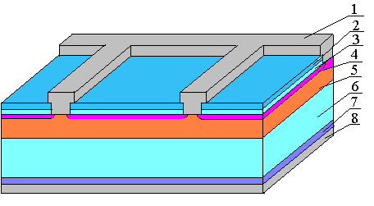
МНОГОСЛОЙНАЯ КРЕМНИЕВАЯ ФОТОЧУВСТВИТЕЛЬНАЯ СТРУКТУРА С КОМБИНИРОВАННЫМИ ДИФФУЗИОННО-ПОЛЕВЫМИ БАРЬЕРАМИ
SiO₂
n⁺⁺
n⁺
p
p⁺
E_{C}
Si
E_{I}
+
+
+
+
+
+
E_{F}
E_{V}
N_{s0}
0
d
x
W_{n}
W
W_{p}+
Конструкция кремниевого СЭ диффузионно-полевого типа с базой р-типа и его зонная диаграмма: 1 - фронтальный металлический гребёнчатый электрод (Al); 2 - просветляющий слой нитрида кремния товщиной 40÷50 нм; 3 - заряженный диэлектрический слой SiO₂ толщиной до 30 нм; 4 - индуцированный n++-слой; 5 - диффузионный n+-слой;
6 - квазинейтральная базовая область (р-Si); 7 - диффузионный р+-слой - антирекомбинационный изотипный переход на тыльной поверхности; 8 - тыльная металлизация (Al); Wn и Wp+ - толщины индуцированного n++- и диффузионного тыльного р+-слоёв; Wp+-W и d - толщины квазинейтральной базы и СЭ
© В.П. Костылёв

Slide 5
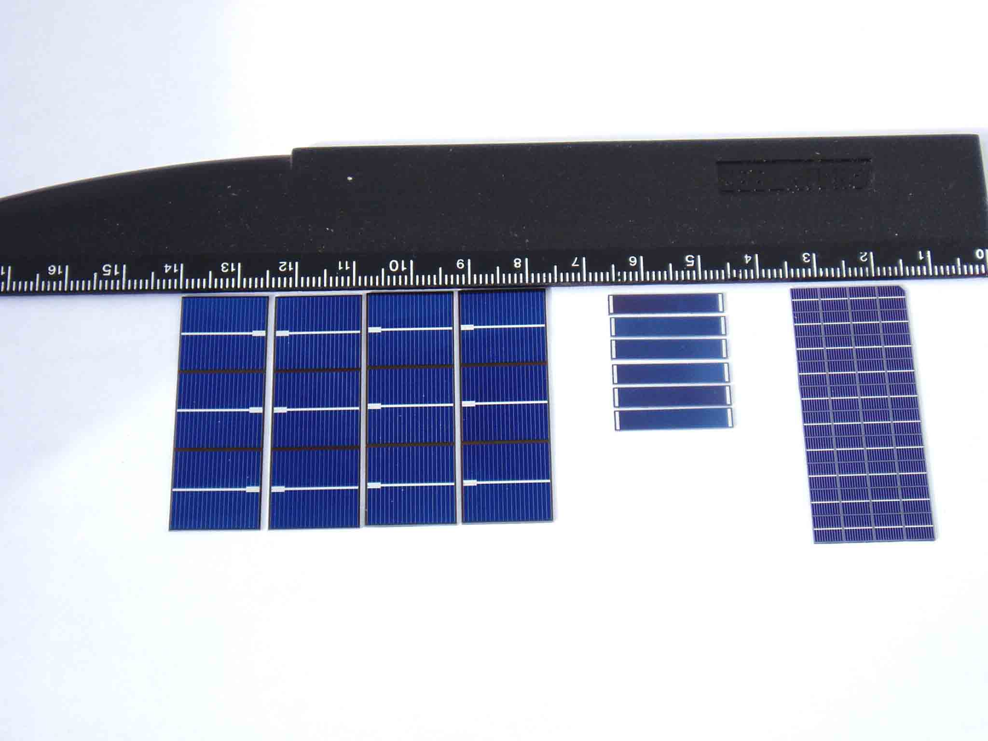
ВНЕШНИЙ ВИД СЭ с ДИФФУЗИОННО-ПОЛЕВЫМИ БАРЬЕРАМИ
Солнечные элементы разной площади.
© В.П. Костылёв

Slide 6
МНОГОСЛОЙНАЯ КРЕМНИЕВАЯ ФОТОЧУВСТВИТЕЛЬНАЯ СТРУКТУРА С КОМБИНИРОВАННЫМИ ДИФФУЗИОННО-ПОЛЕВЫМИ БАРЬЕРАМИ - А.П. Горбань, В.П. Костылёв, В.Г. Литовченко [и др.] Высокоэффективные диффузионно-полевые кремниевые солнечные элементы с термически окисленной поверхностью // : конф. “Физические проблемы МДП-интегральной электроники”. - Севастополь. - 1990. - С.58.
Al
SiO₂
n⁺⁺
n⁺
p
p⁺
SiO₂+ Si₃N₄
E_{C}
+ + + + + + + + + + + + + + + + ++
Индуцирован-ный n++-Si
Si
E_{I}
p-Si
n+-Si
+
+
+
+
+
+
E_{F}
E_{V}
p+-Si
N_{s0}
Al
0
d
x
W_{n}
W
W_{p}+
Конструкция кремниевого СЭ дифузионно-полевого типа и его зонная диаграмма
☺ Объединены преимущества СЭ диффузионного и инверсионного (полевого) типов:
Уменьшенный уровень легирования эмиттера избавляет от рекомбинационных потерь по механизмам Оже и Шокли-Рида, наличие слоя обогащения минимизирует скорость поверхностной рекомбинации → высокая коротковолновая чувствительность, высокие значения FF
© В.П. Костылёв

Slide 7
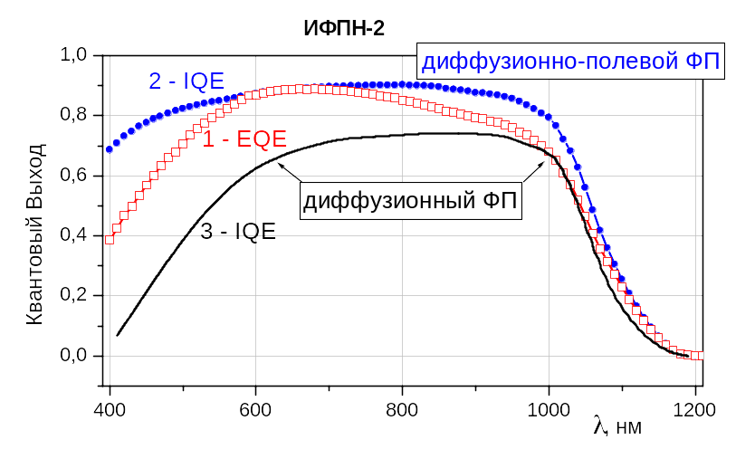
МНОГОСЛОЙНАЯ КРЕМНИЕВАЯ ФОТОЧУВСТВИТЕЛЬНАЯ СТРУКТУРА С КОМБИНИРОВАННЫМИ ДИФФУЗИОННО-ПОЛЕВЫМИ БАРЬЕРАМИ
Типичная спектральная зависимость внешнего (1) и внутреннего (2) квантового выхода СЭ диффузионно-полевого типа с n-базой, просветленного слоем Si₃N₄ толщиной 47 нм. 3 – спектр внешнего квантового выхода диффузионного СЭ космического назначения
© В.П. Костылёв

